Slide 1
Интерактивная игра на тему: «Мебель»
муниципальное бюджетное дошкольное образовательное
учреждение «Детский сад №12 г. Кировска»
Кузнецова Дарья Анатольевна,
учитель-логопед

Slide 2
Задачи:
- расширять словарь по лексической теме
«Мебель»;
- формировать умение образовывать
относительные прилагательные;
- формировать умение использовать в речи
предложно-падежные конструкции.

Slide 3
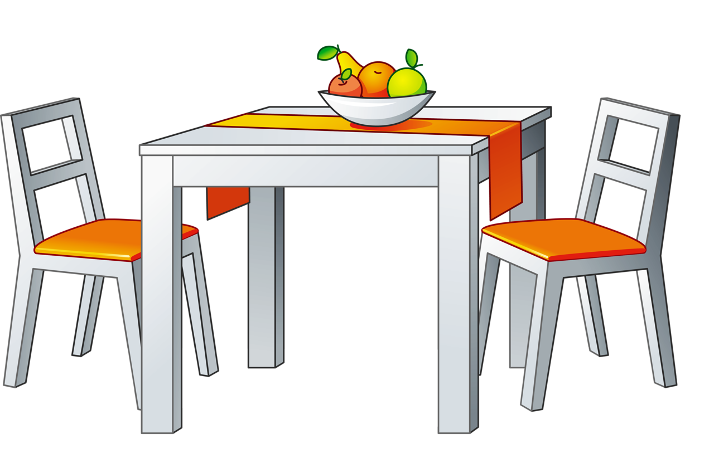
Четыре сестрички день-деньской
Сидят под крышею одной.
(Стол и стулья)

Slide 4
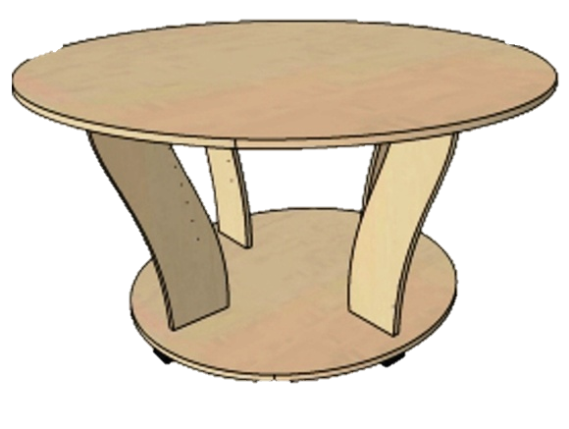
На него садятся, но не стул.
С подлокотниками, но не диван.
С подушками, но не кровать.
(Кресло)
Вот такой я раскладной,
Днем я собранный такой.
На ночь я могу упасть,
С одеялом вместе спать.
(Диван)
Она бывает прикроватной, для обуви, под телевизор…
(Тумбочка)
Пульт от телевизора,
Книга и газета,
Все на мне уместится,
Помни ты про это.
(Журнальный столик)

Slide 5
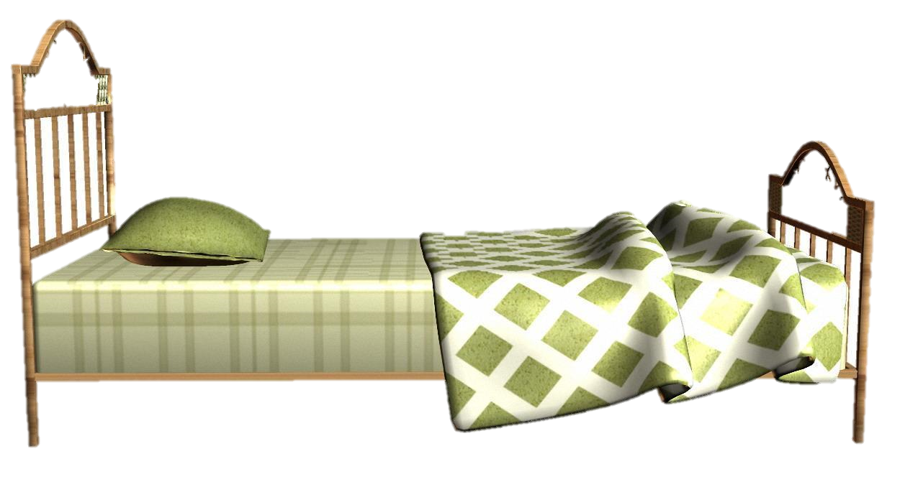
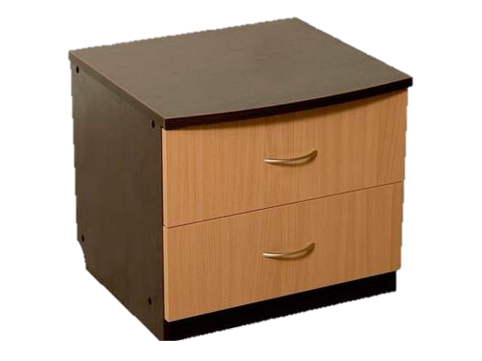
Удобный мебели предмет.
Сундук – его отец иль дед.
В нем много ящиков живёт,
Он называется…
(Комод)
Он почти до потолка,
Не дотянется рука,
Он с дверями, как и дом,
И живёт одежда в нём.
(Шкаф для одежды)
Четыре ножки, одно тело и две спинки.
(Кровать)
У кровати стоит,
На ней лампа горит.
(Тумбочка)

Slide 6
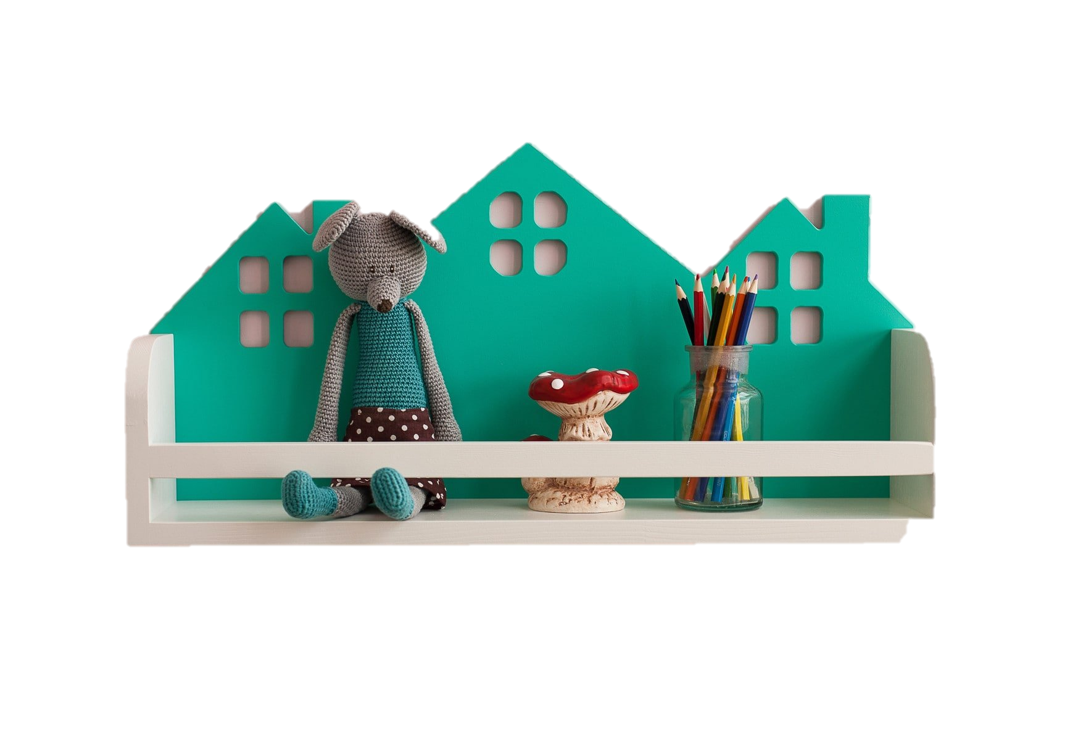
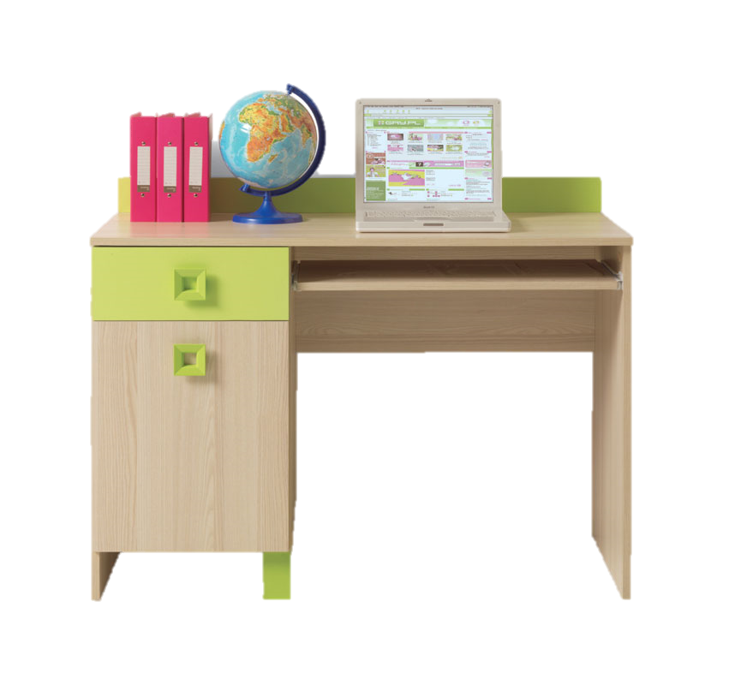
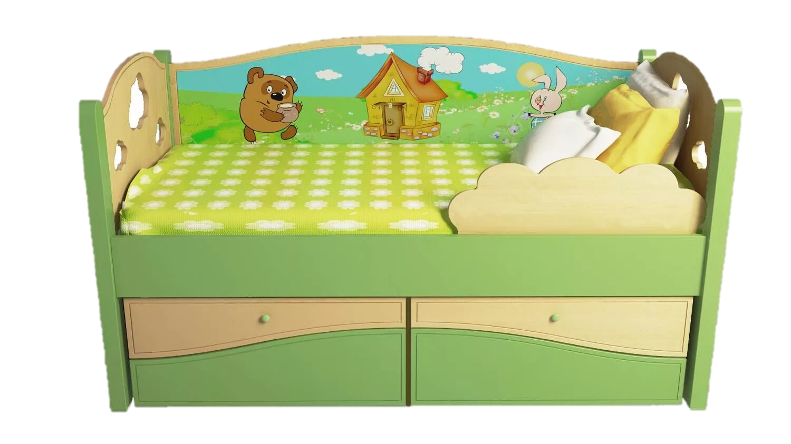
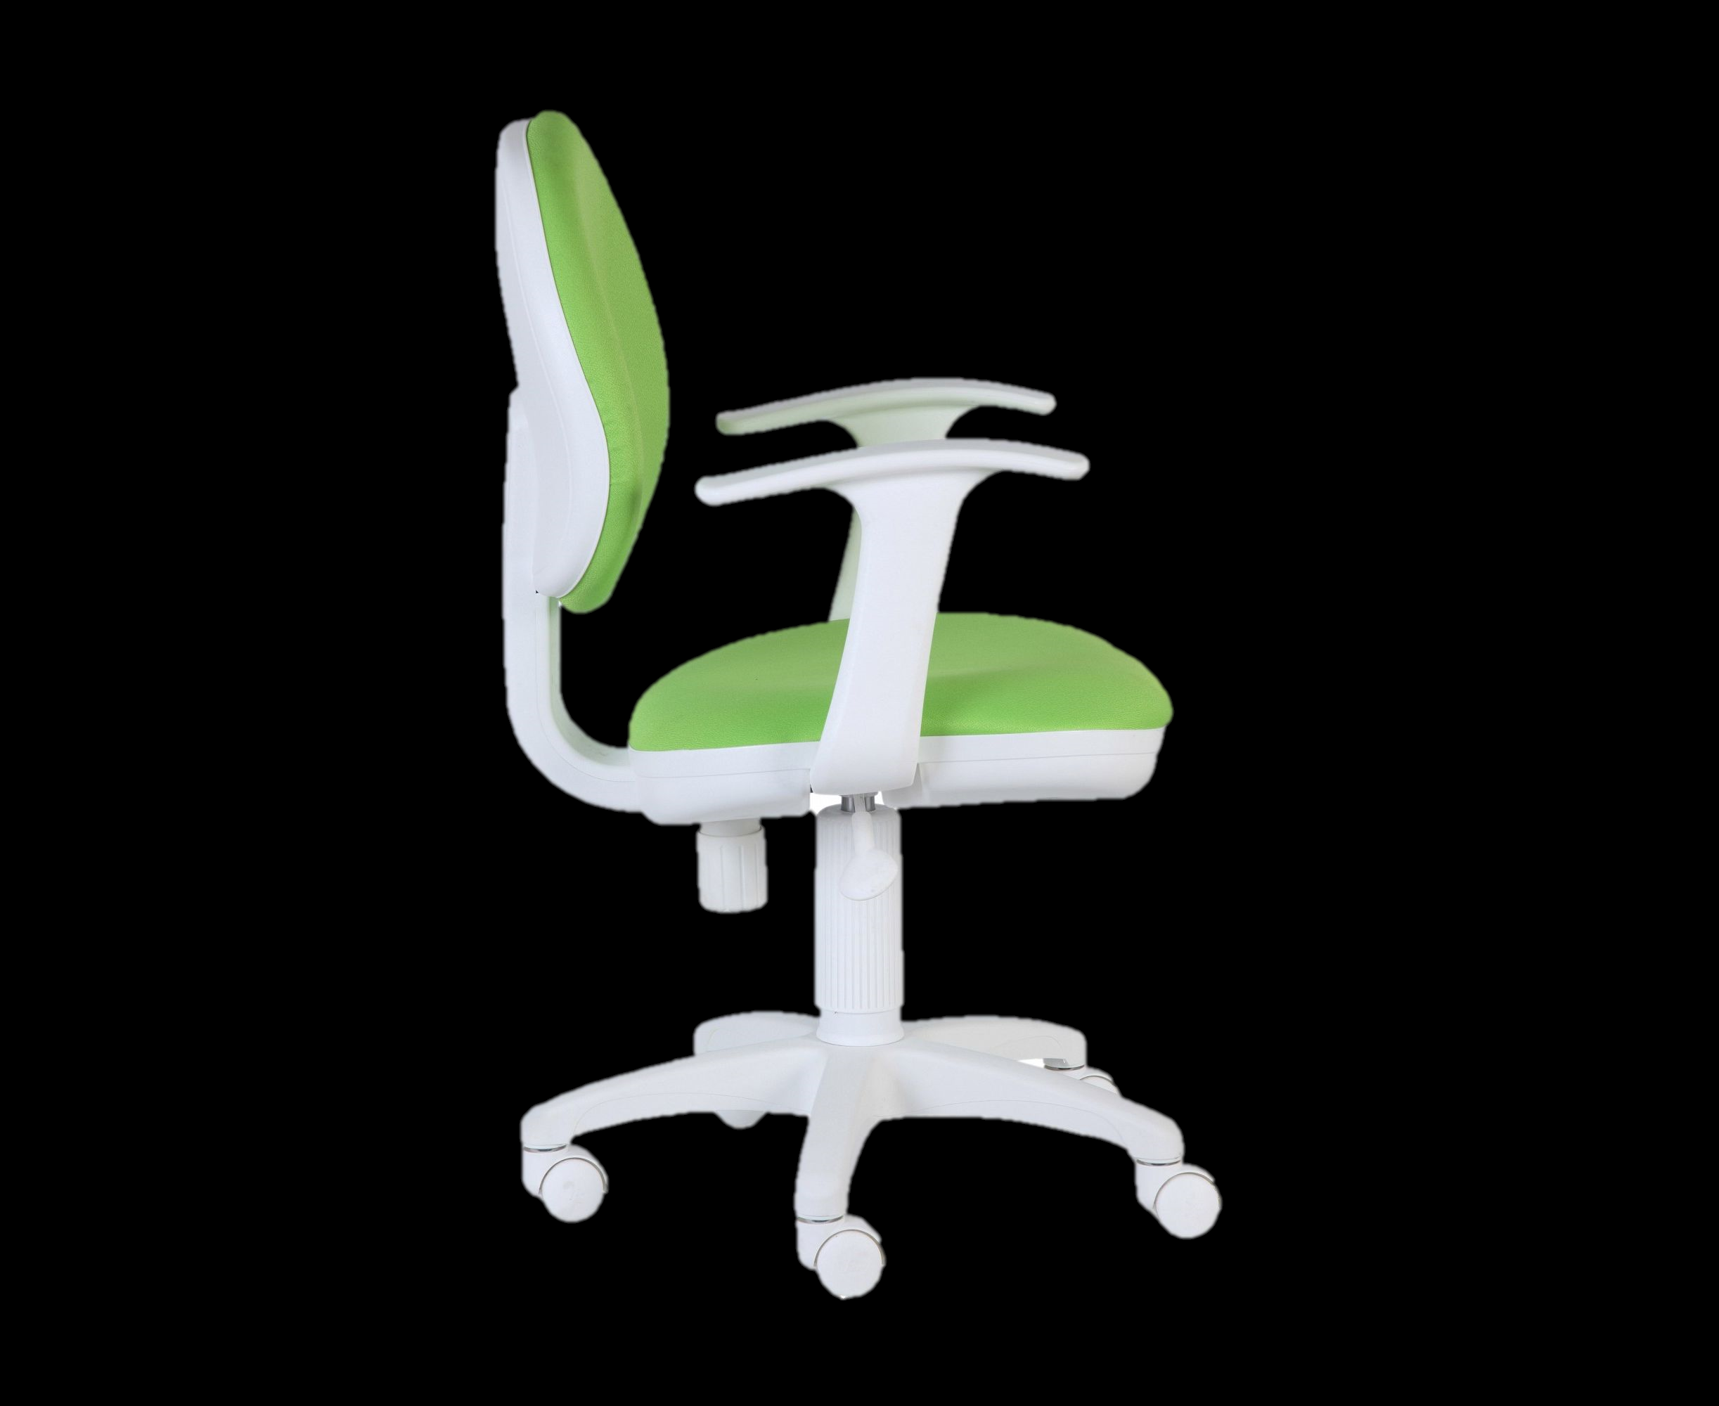
У него спина большая,
И на ней он разрешает
И писать, и рисовать,
И лепить, и вырезать.
(Письменный стол)
Смастерил вчера Николка
Для своих игрушек…
(Полку)
Там одеяло и подушка,
И матрас есть очень нужный,
Если надо полежать —
Приземляйся на...
(Кровать)
Я со спинкою стою
И твою я поддержу.
Ножки есть и ручки тоже,
Но не живой, на что похож я?
(Кресло)

Slide 7
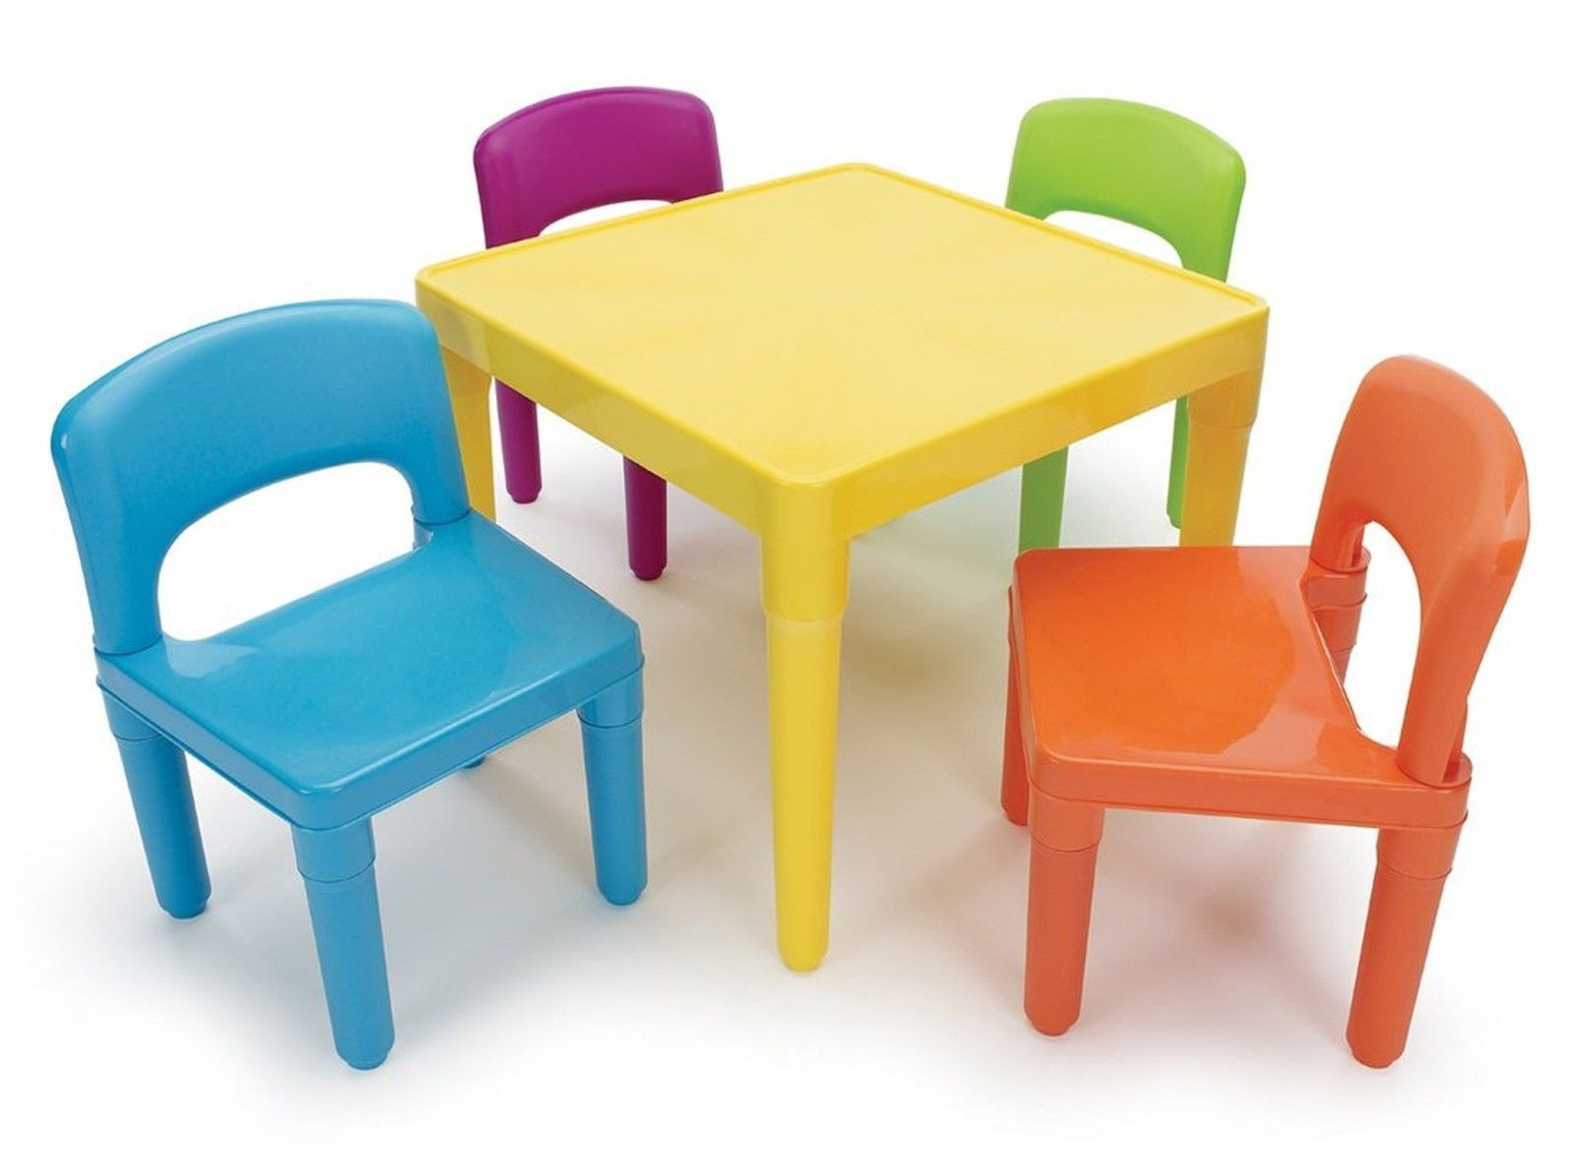
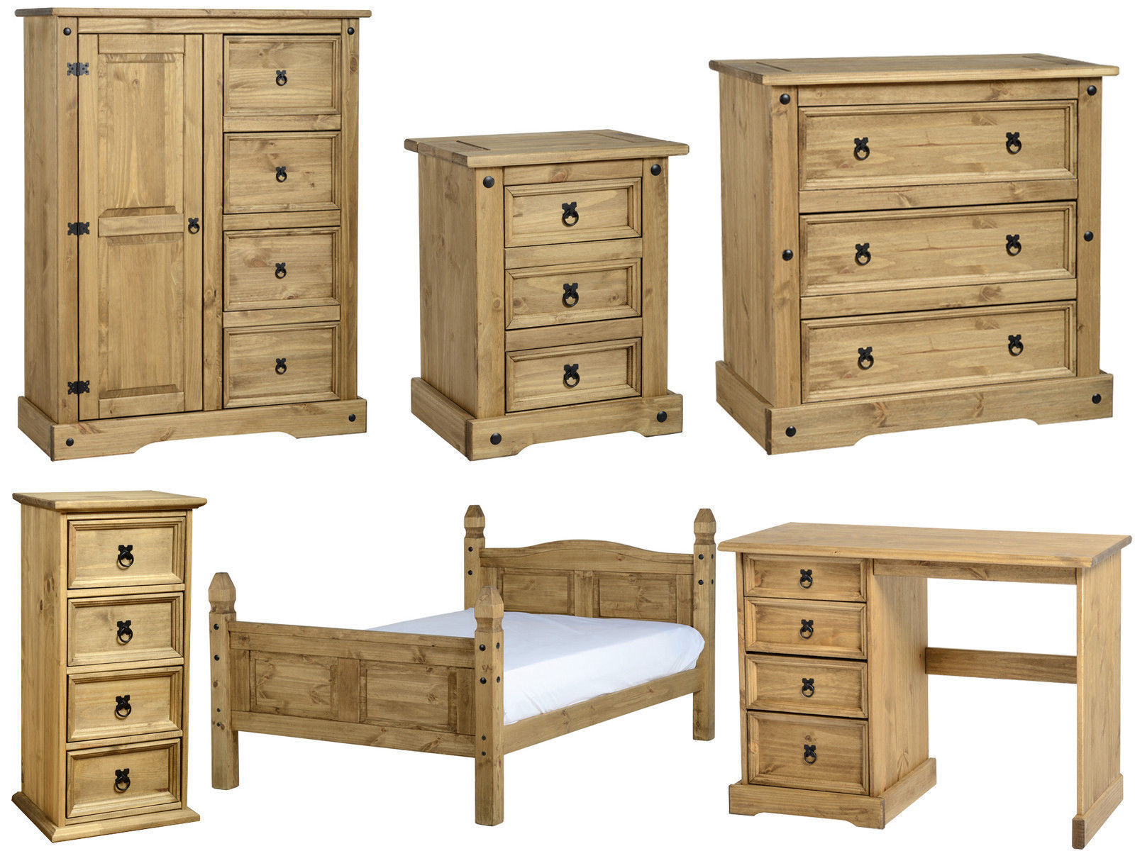
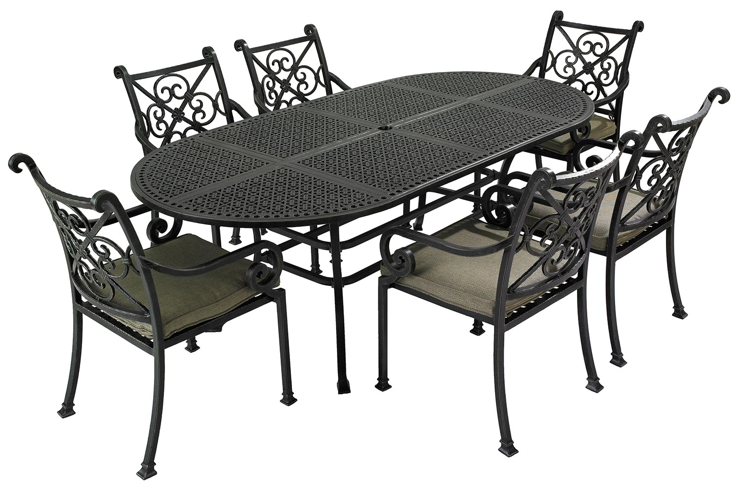
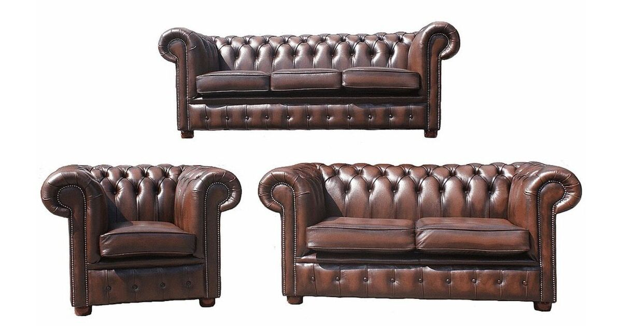
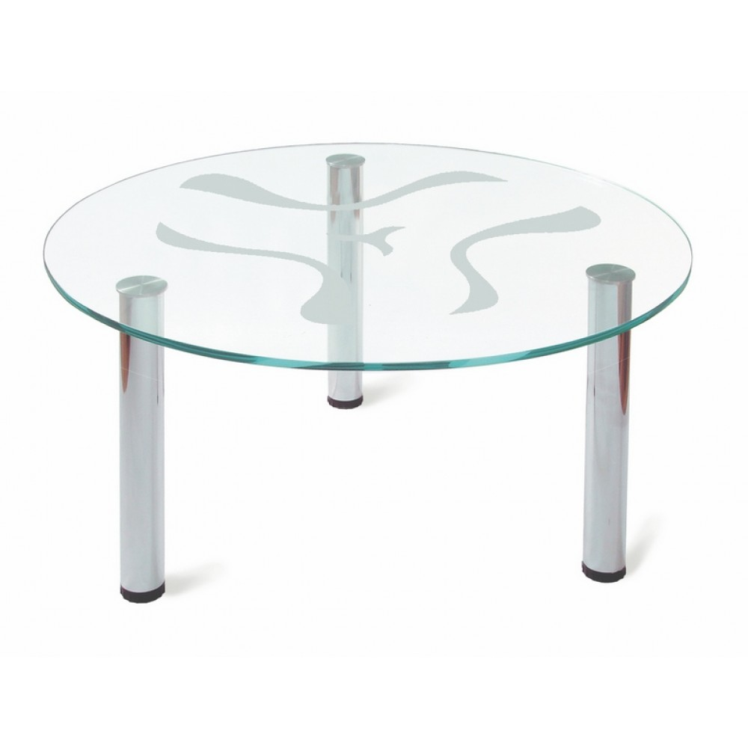
Какая бывает мебель?

Slide 8
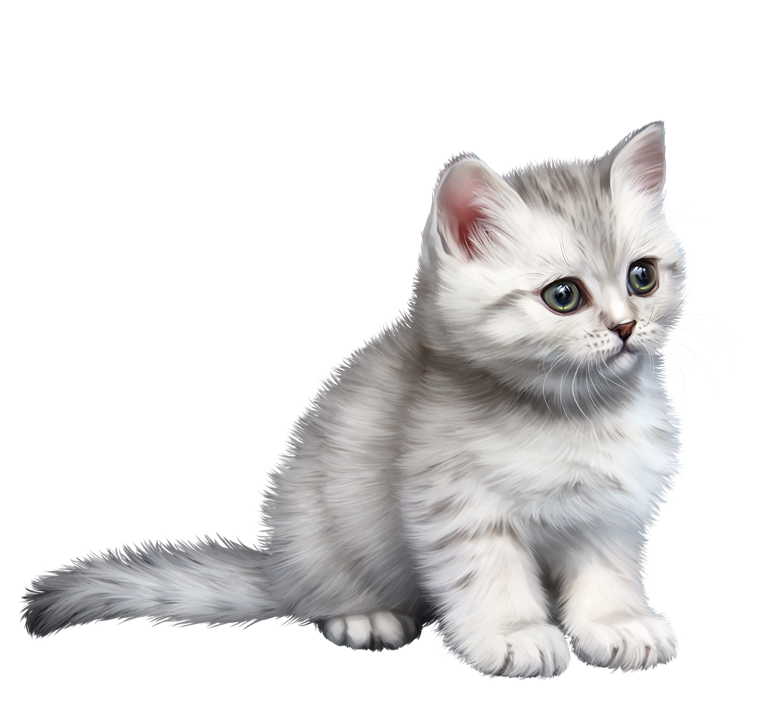
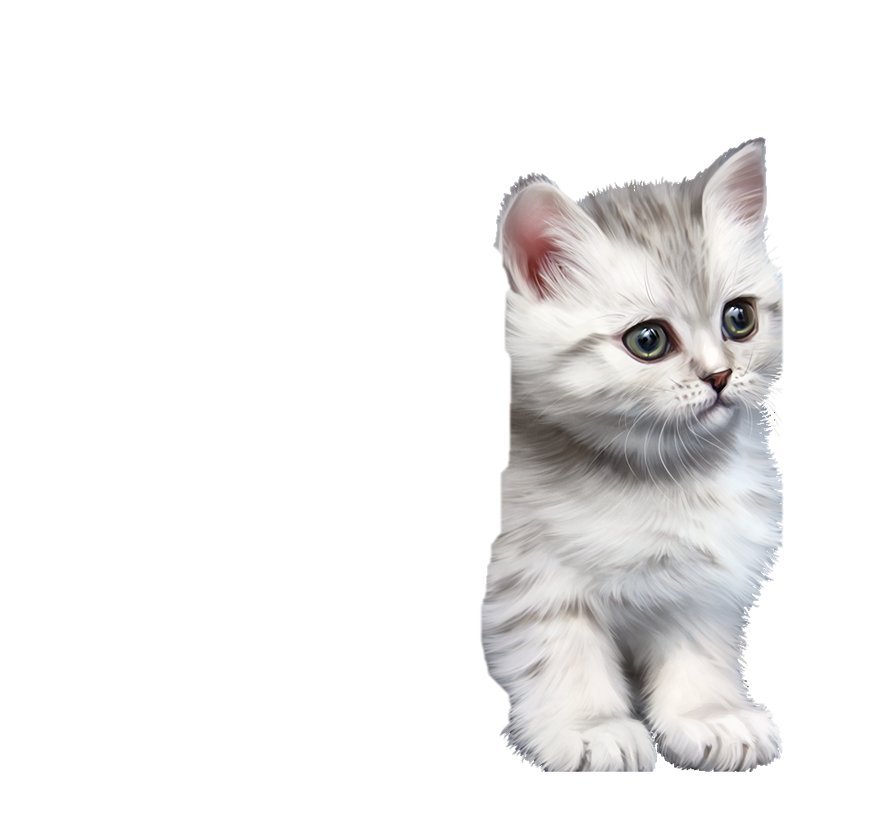
Найди котенка и скажи,
где он находиться?

Slide 10
Литература
1. Н. В. Нищева Конспекты подгрупповых логопедических занятий
в группе компенсирующей направленности ДОО для детей с ТНР
с 6 до 7 лет (подготовительная к школе группа). СПб.,
ДЕТСТВО-ПРЕСС, 2019
2. Н. Э. Теремкова Логопедические домашние задания для детей
5-7 лет с ОНР. Комплект - 4 альбома. ГНОМ, 2021

